Slide 1
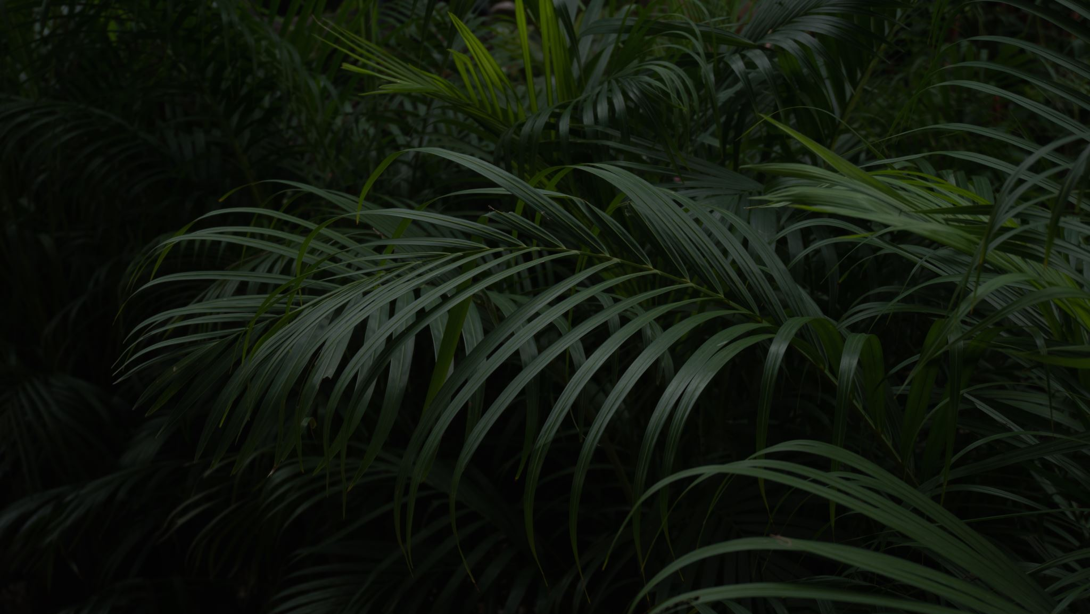
Het onderhouden van kamerplanten automatiseren
Eduard Smet 6TW

Slide 2
Inhoud
Het onderwerp
De onderzoeksvraag
Toelichting maatschappelijke relevantie
Toelichting keuze
Toelichting oplossing
Huidige hypothese
De theorie
De plant
De meetbare factoren

Slide 3
Inhoud
De praktische proef
De methode
De huidige voortgang
De moeilijkheden
Voorlopige conclusies
Wat ik al heb bijgeleerd
Wat ik nog moet doen
Zelfreflectie

Slide 4
1. Het onderwerp
De onderzoeksvraag: Hoe kan je het onderhouden van kamerplanten automatiseren?
De maatschappelijke relevantie: LI

